Slide 1


Knight’s Tour
Pedro Alves 88861
Ruben Menino 89185

Slide 2
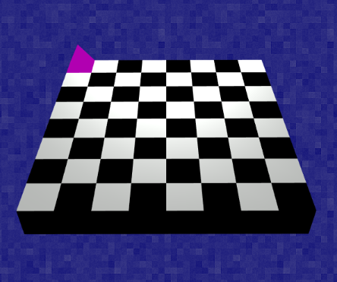

Ideia Fundamental
Funcionamento do algoritmo Knight’s Tour
Requisitos da aplicação
Modelos necessários

Slide 3
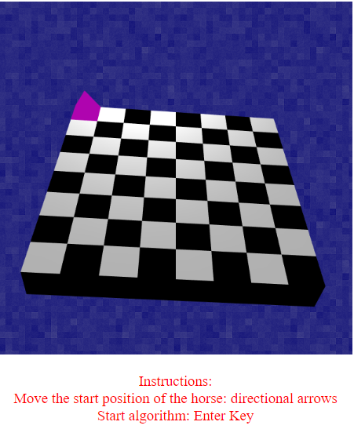
Interação com o utilizador
Posição inicial do algoritmo
Sons

Slide 4
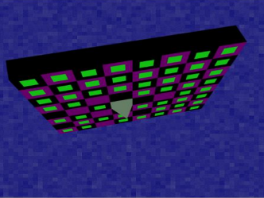
Iluminação
Reflexão de luz
Vetores normais
Light Sources

Slide 5
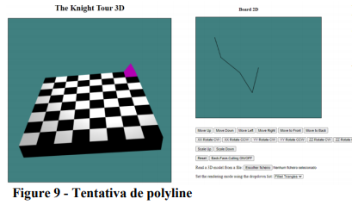
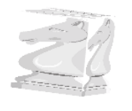
Extras

